Slide 1
Online-Презентация
https://prezi.com/view/bnVjIHlbXM0YU2iJ8C04/

Slide 2
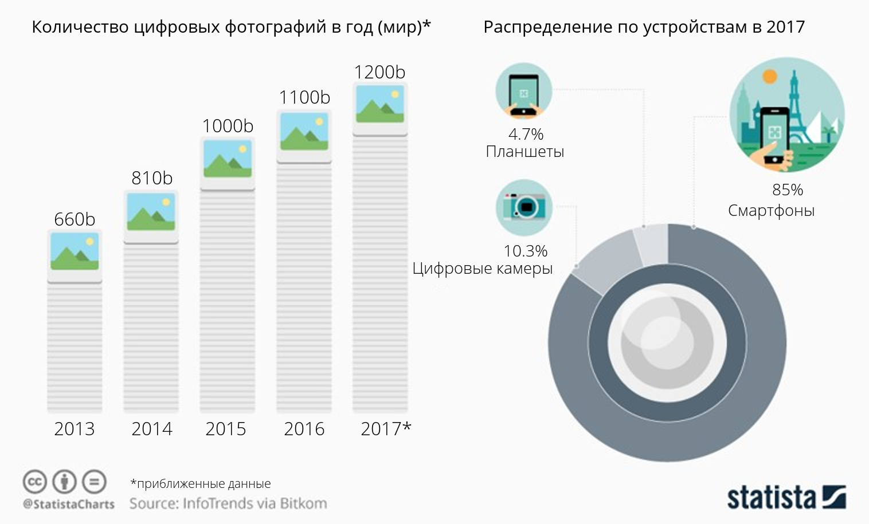

Slide 3
Picoto█
Твои фото. Твой стиль.
Notes:
Фотографии

Slide 4
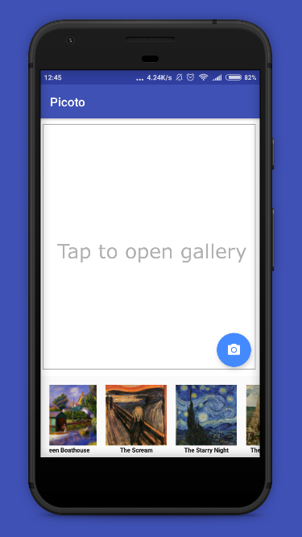
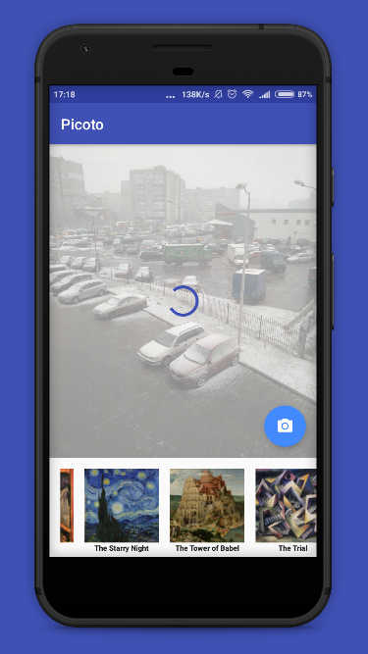
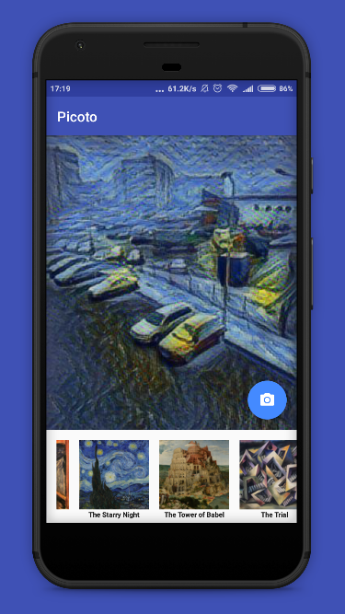

Slide 5
Сервер█
Java + Python

Slide 6
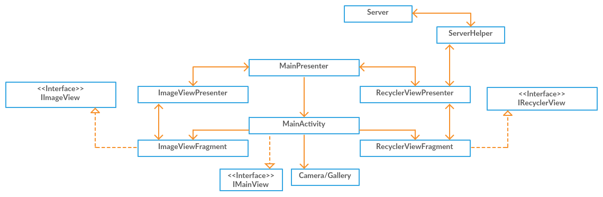

Slide 7
Стек технологий
# Tensorflow
# Magenta
# Moxy

Slide 8
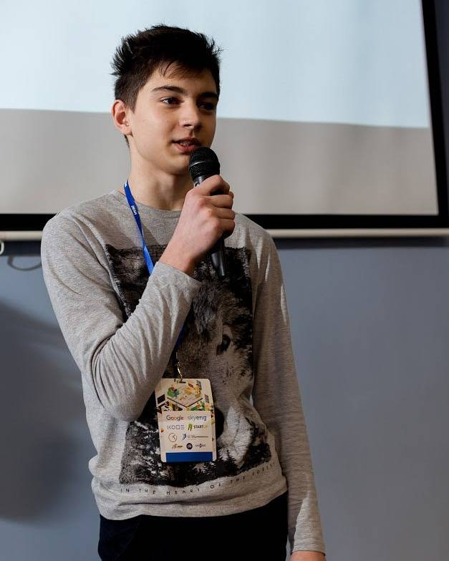
Сергей Гончаров
Full-stack разработчик

